Slide 1


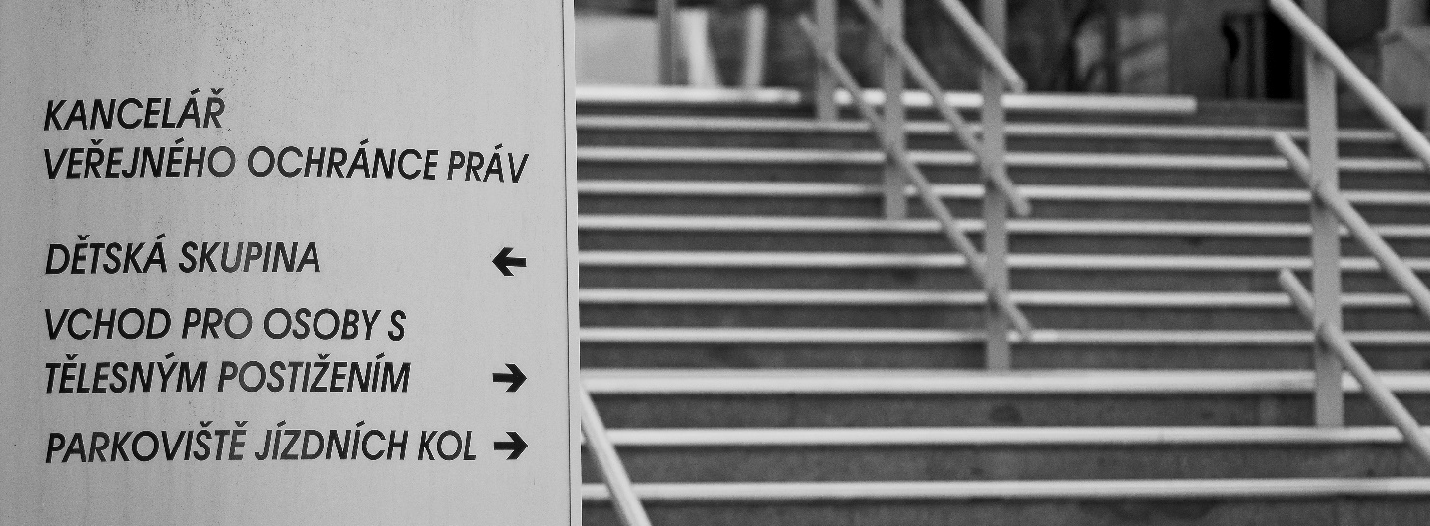
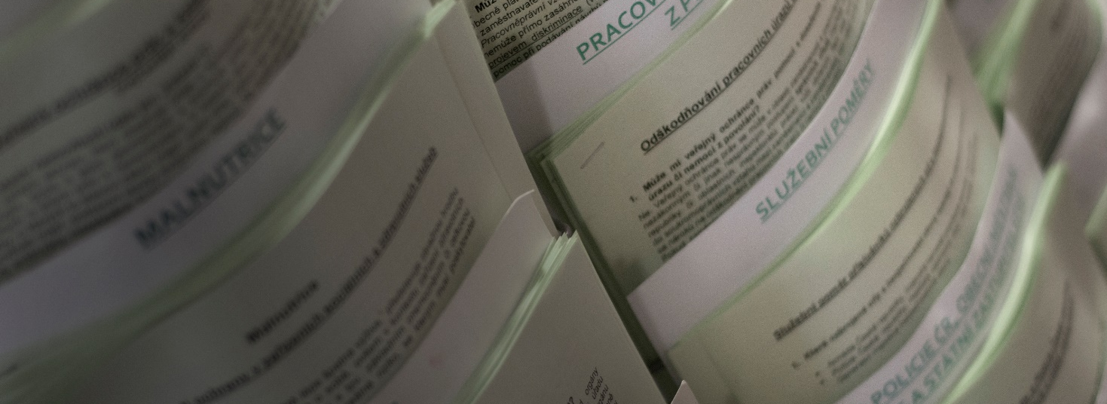
Přístupnost veřejných budov a služeb lidem s postižením
Mgr. Nicole Fryčová
Mgr. Jakub Konečný
Výzkum veřejného ochránce práv
2023

Slide 2


MONITOROVÁNÍ PRÁV LIDÍ S POSTIŽENÍM
Odbor ochrany práv osob se zdravotním postižením
Článek 33 Úmluvy OSN o právech osob se zdravotním postižením
Výzkumy, šetření, doporučení
Intenzivní spolupráce s lidmi s postižením, neziskovými organizacemi a poradním orgánem

Slide 3
PŘÍSTUPNOST V MEZINÁRODNÍCH ÚMLUVÁCH
Svoboda pohybu
článek 13 Všeobecné deklarace lidských práv
článek 12 Mezinárodního paktu o občanských a politických právech
článek 25 písm. c) Mezinárodního paktu o občanských a politických právech
Úmluva OSN o právech osob se zdravotním postižením (zákon č. 10/2010 Sb. m. s.)

Slide 4
ÚMLUVA A PŘÍSTUPNOST
Čl. 3 Obecné zásady
Čl. 9 Přístupnost
Čl. 13 Přístup ke spravedlnosti
Čl. 19 Nezávislý způsob života a zapojení do společnosti
Čl. 21 Svoboda projevu a přesvědčení a přístup k informacím
Čl. 24 Vzdělávání
Čl. 25 Zdraví
Čl. 27 Práce a zaměstnávání
Čl. 29 Účast na politickém a veřejném životě
Čl. 30 Účast na kulturním životě, rekreace, volný čas a sport

Slide 5
ČLÁNEK 9 ÚMLUVY
Žít nezávisle a plnohodnotné zapojení do všech oblastí života
Přijetí příslušných opatření k zajištění přístupu na rovnoprávném základě s ostatními k
Hmotným životním podmínkám,
Dopravě,
Informacím a komunikaci, včetně informačních a komunikačních technologií a systémů,
Dalším zařízení a službám dostupným nebo poskytovaným veřejnosti
Tato opatření, která budou zahrnovat identifikaci a odstraňování překážek a bariér bránících přístupnosti, se budou týkat, mimo jiné:
budov, dopravní sítě, dopravy a dalších vnitřních i venkovních zařízení, včetně škol, obytných budov, zdravotnických zařízení a pracovišť;
informačních, komunikačních a dalších služeb

Slide 6
ČLÁNEK 9 ÚMLUVY
Státy přijmou příslušná opatření, jejichž cílem bude:
vypracovat a vyhlásit minimální vnitrostátní standardy a normy pro zajištění přístupnosti zařízení a služeb dostupných nebo poskytovaných veřejnosti a kontrolovat jejich provádění;
vybavit budovy a další veřejně přístupná zařízení značením v Braillově písmu a ve snadno čitelných a srozumitelných formách;
zajistit různé formy asistence a prostředníky, včetně průvodců, předčitatelů a profesionálních tlumočníků znakového jazyka, k usnadnění přístupu do budov a dalších veřejně přístupných zařízení;
podporovat další vhodné formy asistence a podpory pro osoby se zdravotním postižením s cílem zajištění jejich přístupu k informacím;

Slide 7
OBECNÝ KOMENTÁŘ A PŘÍSTUPNOST
Obecný komentář č. 2 Výboru OSN pro práva osob se zdravotním postižením (2014)
Bariéry by měly být odstraňovány soustavně a systematicky, to znamená postupně, ale neustále.
Technické pomůcky, asistence
Univerzální design

Slide 8
CÍL VÝZKUMU
prozkoumat, jak jsou pro občany s různým druhem postižení vybaveny jednotlivé vybrané veřejné instituce
identifikovat hlavní bariéry, které ztěžují pohyb a orientaci ve veřejných institucích

Slide 9
METODA VÝZKUMU
Kvazi – experiment (podmínky experimentu jsou určeny charakteristikou testerů a výběrem konkrétních veřejných budov) / testing
Spolupráce s lidmi s postižením ve fázi tvorby výzkumného nástroje
Sběr dat probíhal od ledna do března 2023
Zpracovatel – STEM/MARK
+ dotazníkové šetření KVOP k vybavenosti budov

Slide 10
TESTEŘI
Lidé se sluchovým postižením - prelingválně neslyšící (tedy, že se jako neslyšící narodili anebo došlo ke ztrátě sluchu v útlém věku. Testeři měli komunikovat českým znakovým jazykem a zároveň rozumět česky psanému textu.
Lidé s tělesným postižením, kteří se pohybují na mechanickém vozíku - lidé s postižením nohou, kteří ale mají pohyblivé ruce a mohou se pohybovat na vozíku bez pomoci
Lidé se zrakovým postižením, kteří se pohybují s orientační bílou holí, nejsou ale zcela nevidomí, mají zbytky zraku a jsou tak alespoň v malé míře schopni vnímat zrakem své okolí. Není pro ně ale možné přečíst texty v běžné velikosti písma bez speciálních pomůcek.

Slide 11
TESTOVANÉ BUDOVY A SLUŽBY
Magistrát
Česká pošta
Nemocnice
Správa sociálního zabezpečení
Soud
Úřad práce
MHD
12 krajských měst
Příbram (Středočeský kraj)
Praha

Slide 12
TYP INSTITUCE | CÍL TESTERŮ – DOSTAT SE VŽDY NA KONKRÉTNÍ MÍSTO NEBO ODDĚLENÍ:
Pošta | K přepážce, kde je možné poslat doporučený dopis a požádat o podací lístek
Magistrát | Ke kanceláři/ přepážce, kde se podávají žádosti o občanský průkaz
Nemocnice | K ORL / ortopedické / oční ambulanci (dle typu postižení)
Správa sociálního zabezpečení | Ke kanceláři/ přepážce, kde se žádá o invalidní důchod
Soud | K soudní síni, kde se bude konat veřejné jednání
Úřad práce | Ke kanceláři/ přepážce, kde se žádá o příspěvek na zvláštní pomůcku

Slide 14
Přístupnost budov pro lidi se sluchovým postižením - oblasti
Před příchodem - prohlédnout webové stránky a ohodnotit, zda na nich naleznou odpovídající informace a nabídku případné podpory – např. nabídka tlumočení v ČZJ a simultánní přepis a možnost objednání dané služby; infolinka na webu, která tyto dvě služby, tj. přepis a tlumočení, umožňuje
Vybavení instituce - od samotného vstupu, přes vrátnici, výtah, toalety až po oddělení nebo prostory, kam měli testeři dorazit.
Pomůcky usnadňující domluvu (např. piktogram pro možnost tlumočení do ČZJ, přítomnost indukční smyčky) anebo pohyb po budově (plán budovy s půdorysem)
Překážky na cestě - zavřené dveře, na které je třeba zvonit; zda je zvonek vybaven světelnou signalizací
Vybavení výtahu - zvonek s piktogramem, (např. v případě poruchy) a možnost přivolat si pomoc prostřednictvím SMS.
Vybavení vyvolávacího systému - zda jsou jednotlivé položky přeloženy do ČZJ či zda jsou informace o pořadí zobrazovány ve vizuální podobě
Samotné vyřizování záležitosti - možnost využít ke komunikaci tablet daného úřadu; možnost spojit se s tlumočníkem online, případně vybavení kanceláře nebo přepážky indukční smyčkou

Slide 19
Přístupnost budov pro lidi s tělesným postižením - oblasti
Před příchodem - prohlédnout webové stránky a ohodnotit, zda na nich naleznou informace ohledně parkovacího místa pro OZP, či sjízdnosti cesty z parkovacího místa anebo zastávky MHD na vozíku
Vybavení instituce - od samotného vstupu, přes vrátnici, výtah a toalety otestovat, zda jsou označeny bezbariérové cesty, zda jsou všechny dveře prostupné pro člověka na vozíku bez cizí pomoci a potřebné informace (plán budovy, úřední deska aj.) dobře čitelné z pozice na vozíku
Vrátnice - zaznamenat, zda je personál obeznámen s rozmístěním výtahů a bezbariérových toalet a zjistit možnost přivolání asistence bez předchozí rezervace
Pohyb po budově – překážky na cestě, prahy, zavřené dveře, schody, příkré šikmé plošiny atd.
Vybavení výtahu – pohodlný vjezd a výška tlačítek
Zdvihací plošiny – ovladatelnost
Toalety – označení, přístupnosti, dostatečného prostoru pro manipulaci, Euroklíč

Slide 24
Přístupnost budov pro lidi se zrakovým postižením - oblasti
Před příchodem - ohodnotit vhodnost webových stránek pro lidi se zrakovým postižením, zda jsou čitelné s odečítačem obrazovky, zda je na nich k dispozici popis cesty od MHD či možnost objednat asistenci po budově
Vstup - uvést, zda je u vchodu do budovy k dispozici funkční orientační majáček, zda jsou vstupní dveře i případné schody výrazně označeny, zjistit možnosti získání asistence bez předchozí rezervace
Vrátnice - sledovat, zda testery vnitřní vodicí linie dovede k informacím, a zda personál sám bez požádání klienta se zrakovým postižením osloví a je schopen ho navigovat na příslušné oddělení; zjistit možnosti získání asistence bez předchozí rezervace
Vybavení instituce - cedulky na dveřích, jestli jsou napsány velkým kontrastním písmem, případně opatřeny Braillovým písmem; dále se zaměřit na osvětlení v budově, jestli umožňuje vidět alespoň kontrasty, které jsou lidé se zbytky zraky za dobrého osvětlení schopni odlišovat
Vybavení výtahu - zda jsou k dispozici haptická tlačítka, popisky v Braillově písmu či akustické informace
Vybavení vyvolávacího systému - možnost vzdáleného přihlášení např. z mobilu, možnost přednostní volby anebo zvukové informace o pořadí ve frontě
Toalety - dostatečně velké či kontrastní prvky

Slide 27
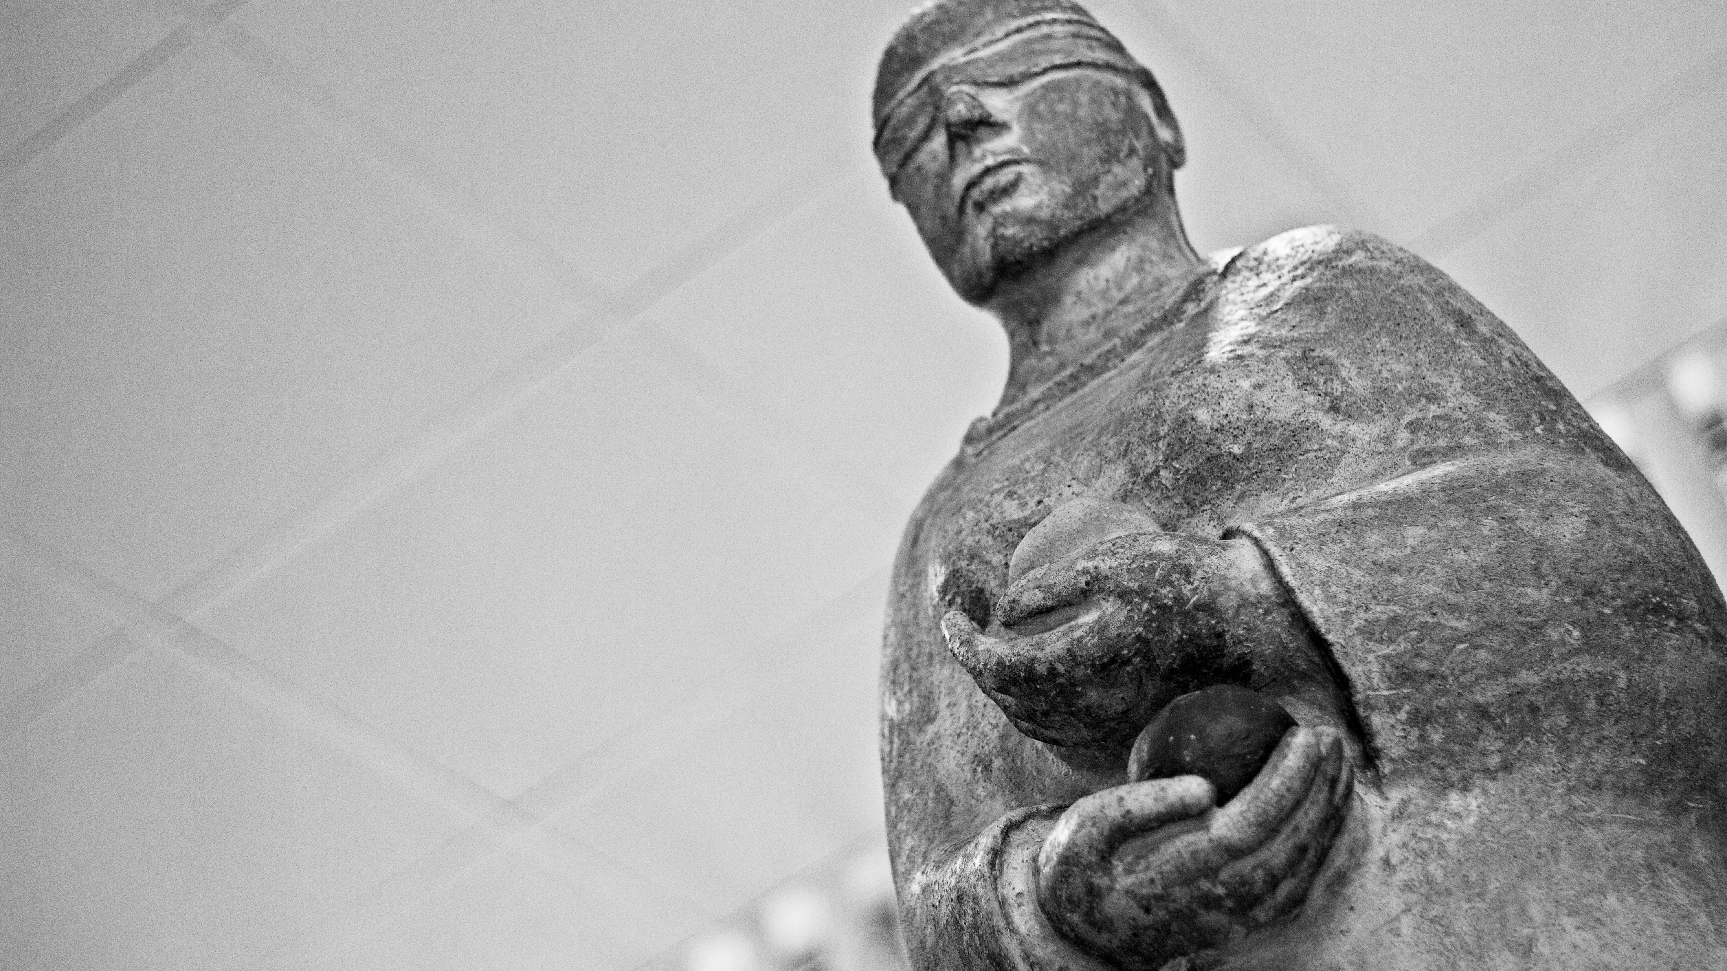
Konference a workshop
Přístupnost veřejných budov a služeb lidem s postižením
jsou realizovány prostřednictvím projektu
Posílení aktivit veřejného ochránce práv v ochraně lidských práv (směrem k ustavení Národní lidskoprávní instituce v ČR), číslo projektu LP-PDP3-001.

